Slide 1
퍼펙트
P M S 시 스 템 구 현 프 로 젝 트
솔루션
1조
이윤배 임성빈 임진혁 박형준 박현주

Slide 2
Contents
01
PMS
02
퍼펙트솔루션
03
흐름도
04
개발환경
05
핵심기술
06
DB설계
08
화면설계&구현
07
요구사항정의서
09
통합테스트

Slide 3
퍼펙트솔루션
01 PMS
01
PMS

Slide 4
PMS란?
Project Management System의 약자로,
말 그대로 프로젝트를 관리해주는 시스템을 말한다.
대다수의 기업이나 단체 조직들은 ‘프로젝트’단위로 업무를 진행한다.
PMS는 프로젝트 단위의 업무를
체계적으로 관리하여 시간을 효율적으로 사용할 수 있도록 도와주고,
프로젝트의 진척현황, 인력배정, 발주 납품관리, 매출관리 등을
한 눈에 조회할 수 있게 도와주는 시스템이다.

Slide 5
퍼펙트솔루션
02 퍼펙트솔루션
02
퍼펙트솔루션

Slide 6
Perfect Solution
PerfectSolution은 PMS시스템의 핵심인
프로젝트를 업무단위로 체계적으로 관리하여
업무 일정을 효율적으로 진행 할 수 있도록 해주는
프로젝트 관리시스템
PM과 프로젝트 참여 멤버간에 원활하게 소통할 수 있는
커뮤니케이션 시스템
각자 권한에 따라 프로젝트의 진척현황과 지표를
한 눈에 확인 할 수 있는 대시보드
업무 도중 발생하는 이슈를 통해 프로젝트의 리스크를
통제, 관리 할 수 있는 리스크 관리 시스템에 집중한
PMS시스템을 구축하려고 합니다.

Slide 7
Perfect
Solution’s Good Points
체계적인 업무관리
효율적인 시간 관리
업무를 계층구조로 나누어 관리하는
체계적인 프로젝트 관리 시스템
간트 차트를 이용하여 업무 일정을 확인하면서 배정할 수 있고,
캘린더를 이용하여 일정을 관리
대시보드
리스크 관리 시스템
간트차트와 각 종 차트를 이용해
프로젝트 진행 현황을 한 눈에 확인
이슈에 대한 대응 방향을 제시하고,
적절한 조치를 취하여 리스크관리

Slide 8
퍼펙트솔루션
03 흐름도
03
흐름도

Slide 9
퍼펙트솔루션
03 흐름도
임명
사원
PM
CEO
ADMIN
로그인
내 업무
사원 관리
리스크 관리
일정
업무 목록
이슈 등록
사원 목록
승인 요청
이슈 목록
프로젝트 생성
업무 승인
프로젝트 목록
업무 생성
업무 관리
업무 관리
프로젝트 상세
멤버 설정
전체 대시보드

Slide 10
퍼펙트솔루션
04 개발환경
04
개발환경

Slide 11
퍼펙트솔루션
개발환경
01
사용언어
02
라이브러리
JAVA, JSP, JAVASCRIPT,
CSS, HTML, Ajax, JSON,
JSTL
jQuery, BootStrap4,
템플릿<Concept>,
DHTMLX 라이브러리(차트)
03
프레임워크
04
데이터베이스
Spring, Vue, MyBatis
Oracle SQL 11g
05
웹 서버
06
개발도구
Apache Tomcat 9.0
Eclipse IDE, Dbeaver,
eXERD, Android Studio

Slide 12
퍼펙트솔루션
05 핵심기술
05
핵심기술

Slide 13
퍼펙트솔루션
05 핵심기술
핵심기술
Spring MVC
Vue.js
Gantt Chart
Chatting
Full-Calendar
Android
Ajax
MailSender
MyBatis

Slide 14
퍼펙트솔루션
05 핵심기술
1. Spring MVC
1 ) MVC의 흐름
HandlerMapping
Controller
Client
DispatcherServlet
Model and View
View
ViewResolver
2 ) 사용한 Spring 라이브러리
MappingJacksonJsonView : Model데이터를 Json데이터형식으로 치환
CommonMulitpartResolver : WebServer에 파일을 업로드/다운로드
- JavaMailSenderImpl : SMTP프로토콜 설정된 계정으로 메일 발송

Slide 15
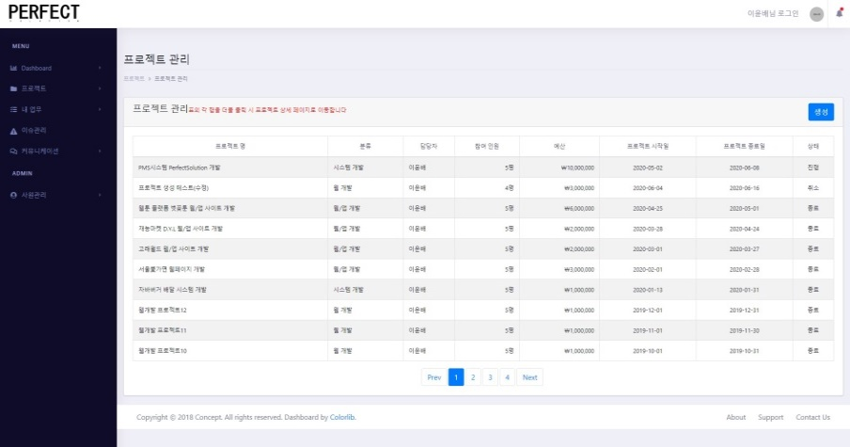
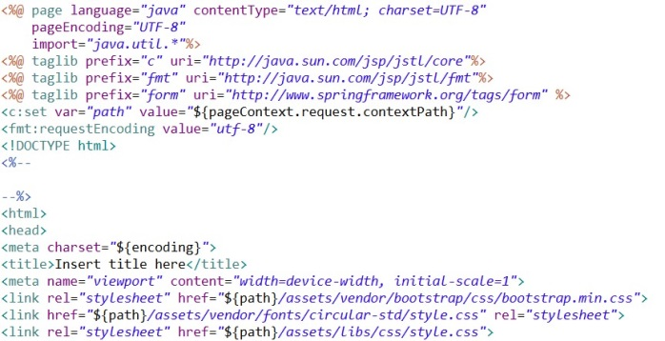
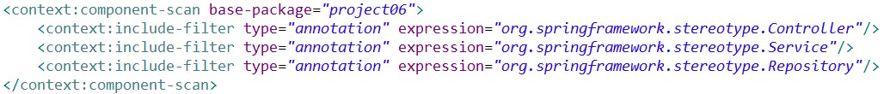
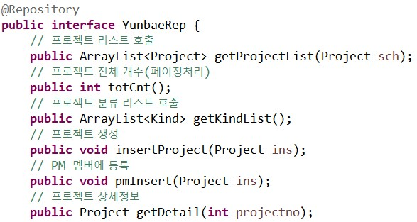
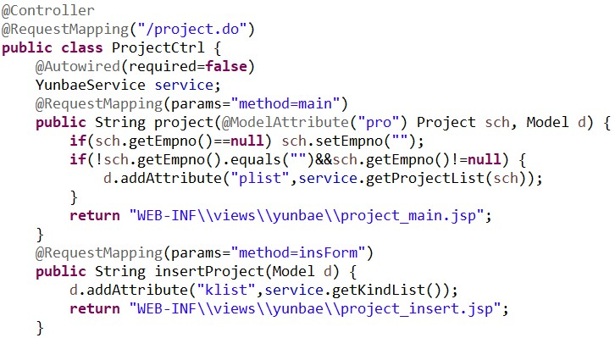
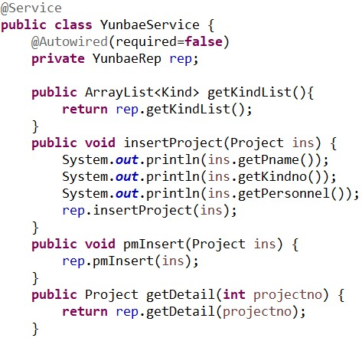
퍼펙트솔루션
05 핵심기술
구현된 화면
3 ) 프로젝트 적용
MVC구성
Spring MVC
Container에서
Controller/Service/Repository(DAO)를
선언해 두고 @Controller/@Service/@Repository를
설정해 둔 클래스는 자동으로 컨테이너에 등록되도록 처리
Repository에는 MyBatis로 Mapping할 DB처리
Interface를 선언하고, Service단에서 Controller에서
보내준 요청 값과 Repository에서 가져온 응답 값을 처리하고,
Controller에서 최종적으로 Service단에서 처리한 내용을
Model을 통해 View단에 출력해준다.
View(jsp)
Container
Repository
Controller
Service

Slide 16
퍼펙트솔루션
05 핵심기술
2. MyBatis
1 ) MyBatis 개념
자바의 관계형 데이터베이스 프로그래밍을
좀 더 쉽게 할 수 있게 도와주는 개발 프레임 워크
프로그램에 있는 SQL 쿼리들을 한 구성파일에 구성하여
프로그램 코드와 SQL을 분리할 수 있다.
2 ) MyBatis 기본구조
기본 MyBatis 설정 xml 파일에
사용할 VO객체 Aliases와 사용할 Mapper.xml을 선언해주고,
Repository의 interface 메서드명과 Mapping하도록
Mapper.xml에 SQL문을 작성하고
Service단과 Controller단에 연결

Slide 17
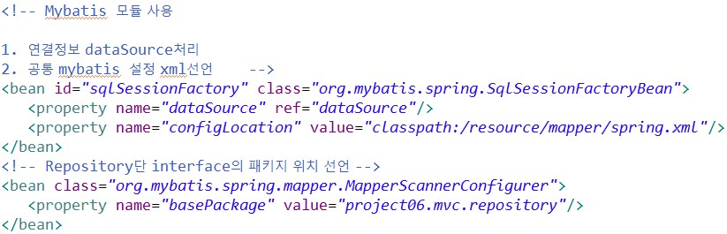
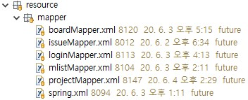
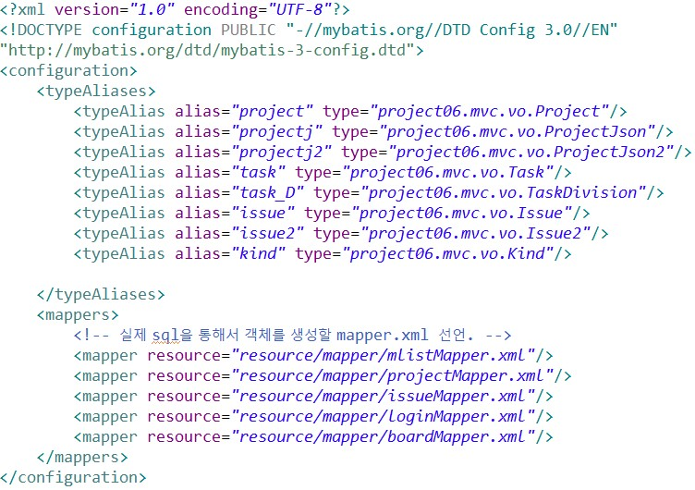
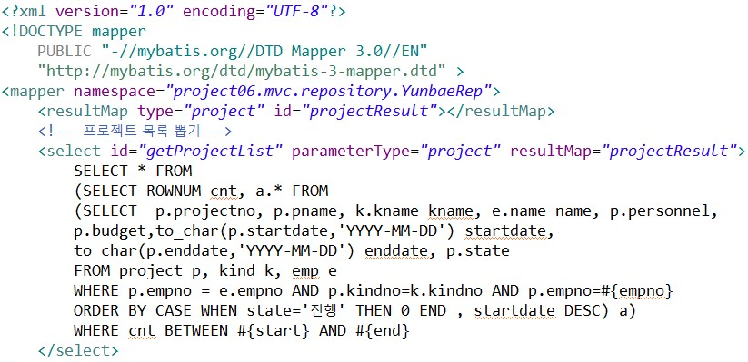
퍼펙트솔루션
05 핵심기술
3 ) 사용한 MyBatis
Container에 공통 xml파일을 선언 하고 mapper와 mapping될 Repository패키지의 위치를 지정
프로젝트 MyBatis 패키지 구조
Mapper.xml
- 공통 xml에서 mapper에서 사용할 VO클래스의 alias를 지정해주고,
사용할 Mapper.xml파일을 선언해준다.
- mapper.xml 파일에서 mapper의 namespace를 Mapping할
Repository 클래스로 지정해주고, 각 SQL문에서 id값에
Repository에 있는 interface 메서드명을 지정 해주면
해당 메서드와 mapper의 SQL문이 Mapping된다.
공통 xml파일(spring.xml)

Slide 18
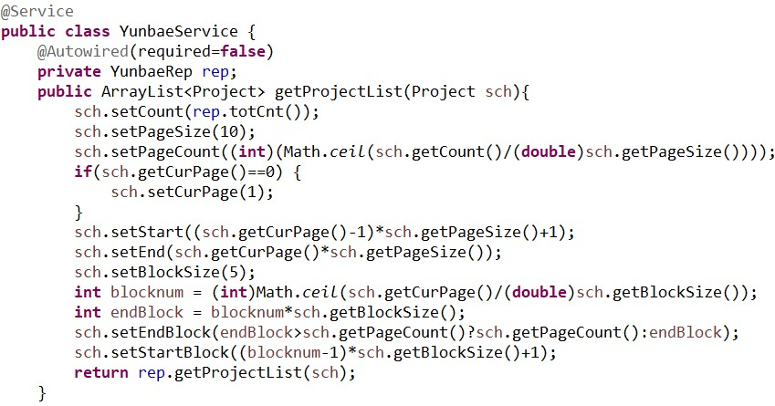
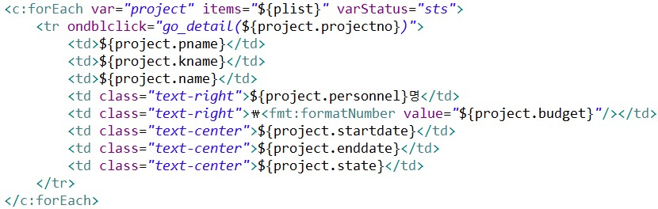
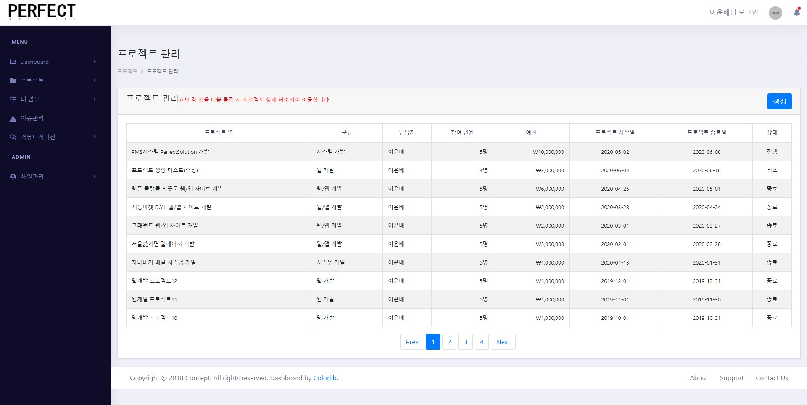
퍼펙트솔루션
05 핵심기술
- Mapping된 Repository의 인터페이스를 Service에서 재정의 하고,
Controller에서 Model데이터에 담아서 View단으로 보내주어 데이터 내용 출력
인터페이스 재정의
Model데이터에 담기
Model데이터를 el태그로 받아
jstl 반복문을 통해 화면에 뿌려줌

Slide 19
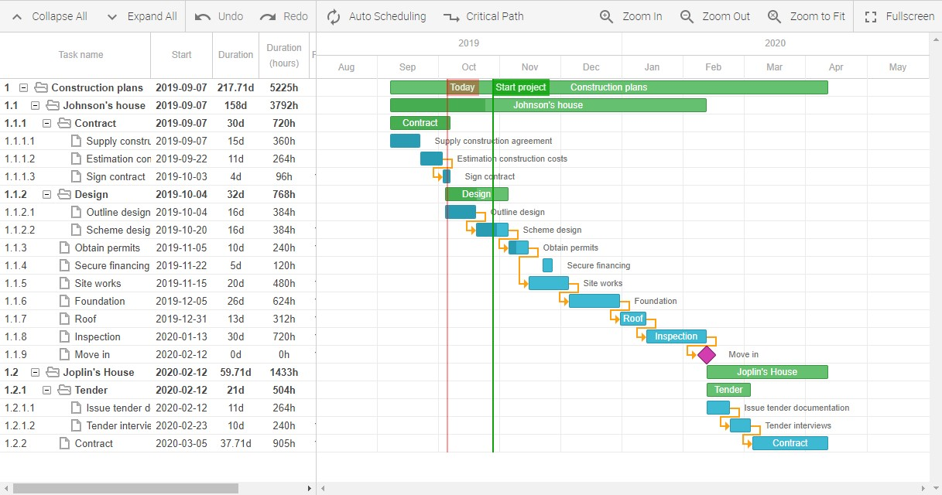
퍼펙트솔루션
05 핵심기술
3. Gantt chart
01
개념
02
사용한 라이브러리
프로젝트 일정관리를 위한 Bar형 태의 차트로
각 업무 별 일정의 시작과 끝을 그래프로 표현하여
업무 간의 관계와 일정을 한 눈에 볼 수 있다.
DHMLX 차트 라이브러리
각종 차트, 스케줄러 등의 라이브러리를 제공
장점 : 자체 api 기능으로 업무를 생성/수정/삭제 등
업무관리에 용이

Slide 20
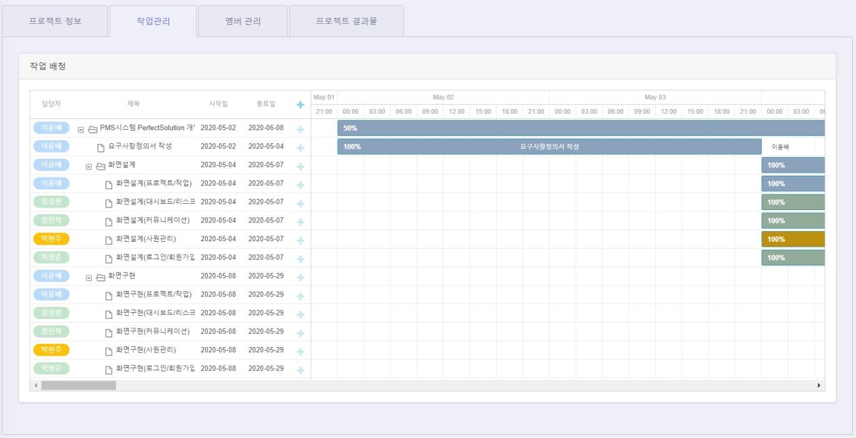
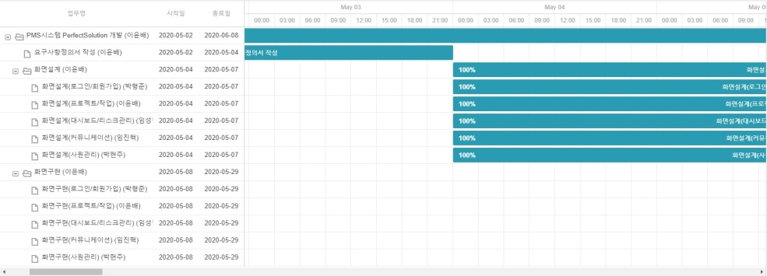
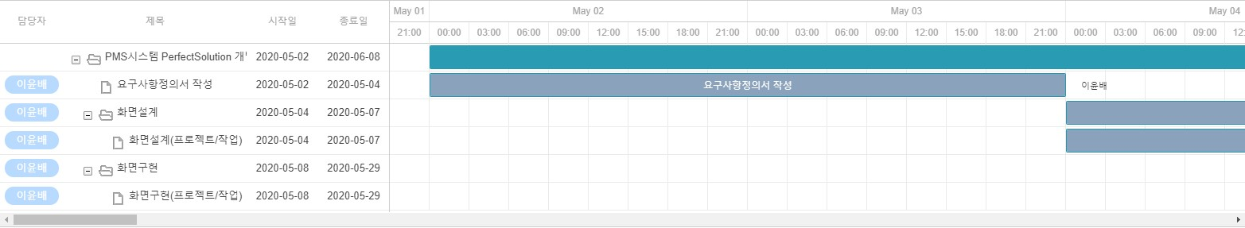
퍼펙트솔루션
05 핵심기술
Perfect Solution에서 사용한 Gantt chart
DHMLX간트차트 라이브러리의 자체 API를 이용하여 업무를 추가/수정/삭제
상황에 맞게 여러 버전의 Gantt chart를 사용

Slide 21
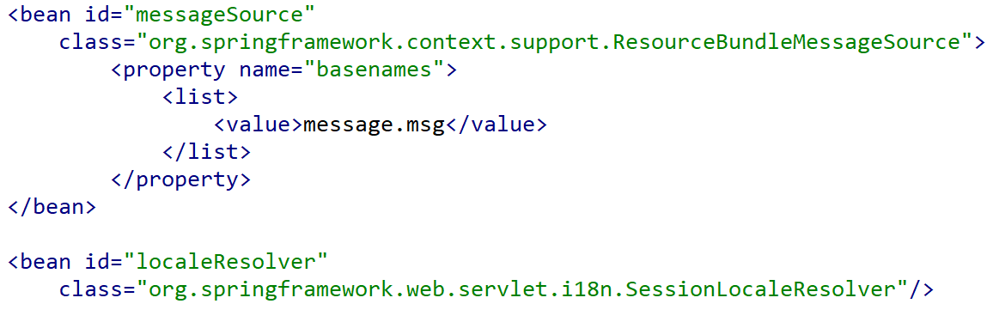
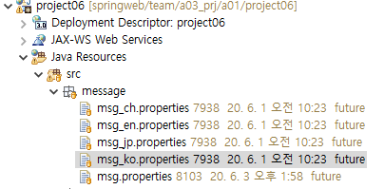
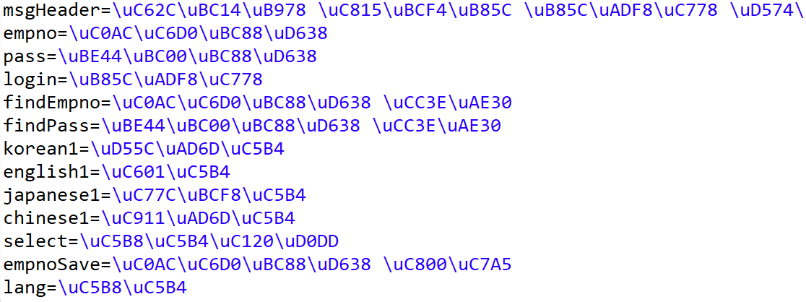
msg_ko.properties
퍼펙트솔루션
05 핵심기술
4. 기타 Spring lib활용
1 ) 다국어 처리란? (LocaleResolver)
다국어 처리는 언어 선택 값에 따라, 자동으로 해당 나라의 언어로 변환 처리해주는 기능이다.
1-1 ) 다국어 처리를 위한 bean 선언 (MessageSource, LocaleResolver)
1-2) 다국어 처리 파일 생성
변경할 언어를
Key = value
형식으로 작성
Properties파일로
작성 시 value값은
자동으로 코드처리

Slide 22
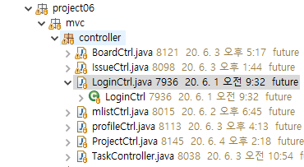
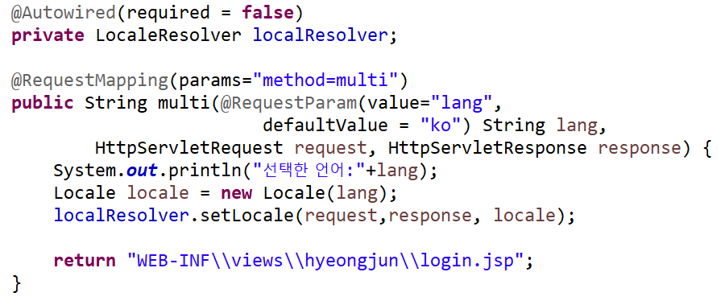
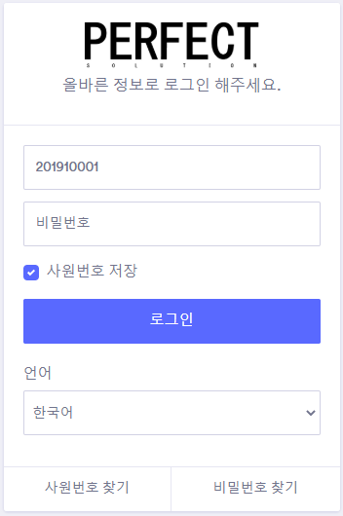
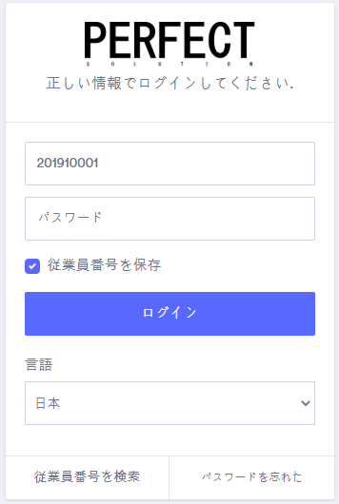
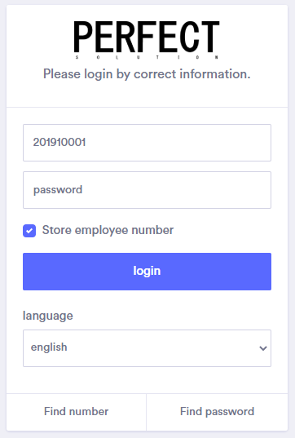
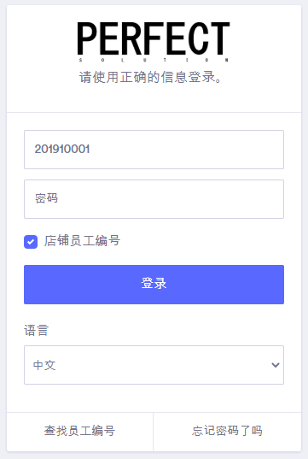
퍼펙트솔루션
05 핵심기술
1-3 ) 다국어 처리 화면구현
- Controller

Slide 23
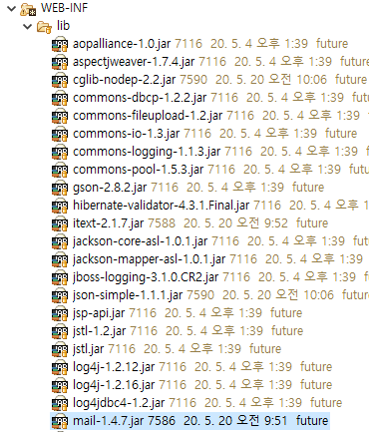
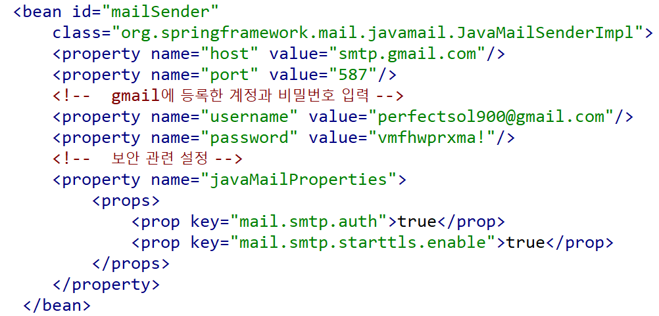
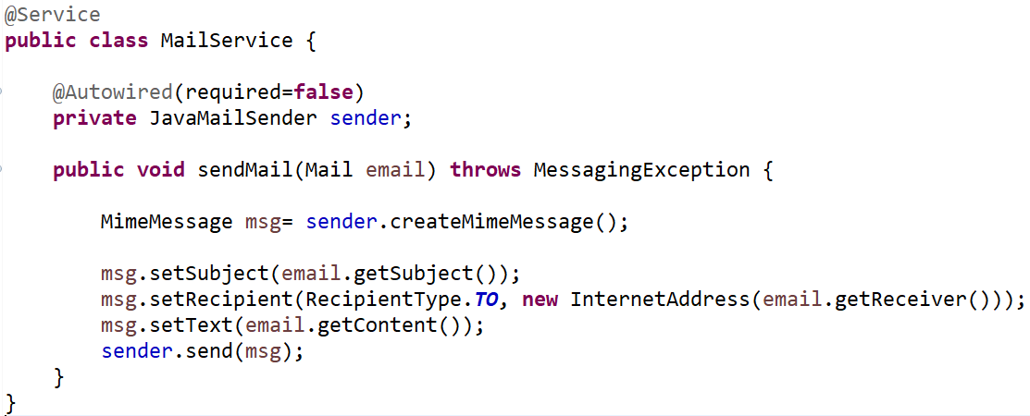
퍼펙트솔루션
05 핵심기술
2 ) 메일전송
스프링에서 지원하는 메일 모듈을 이용하여, 메일을 전송하는 기능이다.
2-1 ) 프레임 워크 확인 및 등록 (lib)
2-2 ) 메일 처리를 위한 bean 선언
(JavaMailSenderImpl)
2-3 ) Service단 처리

Slide 24
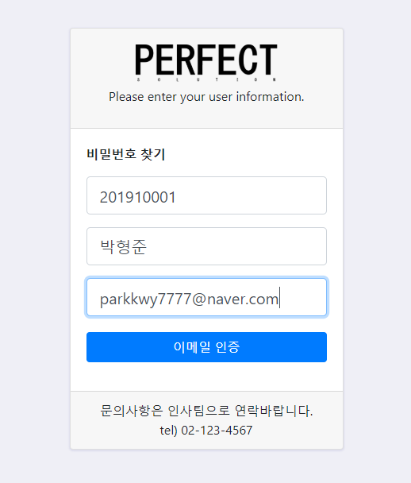
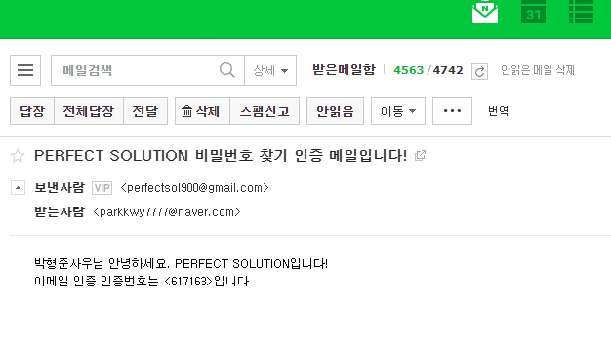
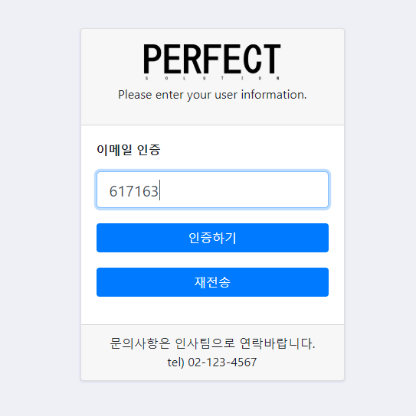
퍼펙트솔루션
05 핵심기술
2-4 ) 메일 전송 화면 구현
비밀번호 찾기 단계
인증번호 확인
이메일 인증번호 처리

Slide 25
퍼펙트솔루션
06 DB 설계
06
DB 설계

Slide 26
퍼펙트솔루션
권한
부서
06 DB 설계 – 엔티티 관계도
직급
사원
이슈
조치
업무
프로젝트
프로젝트
멤버
일정
이슈
첨부파일
조치
첨부파일
결과파일
프로젝트
분류
역할
조치코드
분할업무
프로젝트
게시판
분할업무
결과파일
게시판
첨부파일
식별 관계
비식별 관계
게시판
답글

Slide 27
퍼펙트솔루션
06 DB 설계(상세) - 사원파트(논리)
직급
● 직급번호
NUMBER
● 직급명
VARCHAR2(50)
● 기타
VARCHAR2(200)
사원
● 사번
VARCHAR2(50)
F
● 부서번호
NUMBER
권한
F
부서
● 직급번호
NUMBER
● 권한번호
NUMBER
F
● 부서번호
NUMBER
● 권한번호
NUMBER
● 권한명
VARCHAR2(50)
● 비밀번호
VARCHAR2(50)
● 부서명
VARCHAR2(50)
● 기타
VARCHAR2(200)
● 이름
VARCHAR2(50)
● 기타
VARCHAR2(200)
● 이메일
VARCHAR2(100)
● 등록일
DATE
● 프로필
VARCHAR2(100)

Slide 28
퍼펙트솔루션
06 DB 설계(상세) - 사원파트(물리)
EMPRANK
● RANKNO
NUMBER
● RNAME
VARCHAR2(50)
● ETC
VARCHAR2(200)
EMP
● EMPNO
VARCHAR2(50)
F
● DEPTNO
NUMBER
AUTHOR
F
DEPT
● RANKNO
NUMBER
● AUTHNO
NUMBER
F
● DEPTNO
NUMBER
● AUTHNO
NUMBER
● ANAME
VARCHAR2(50)
● PASS
VARCHAR2(50)
● DNAME
VARCHAR2(50)
● ETC
VARCHAR2(200)
● NAME
VARCHAR2(50)
● ETC
VARCHAR2(200)
● EMAIL
VARCHAR2(100)
● HIREDATE
DATE
● PROFILE
VARCHAR2(100)

Slide 29
퍼펙트솔루션
06 DB 설계(상세) – 프로젝트 파트(논리)
프로젝트 분류
프로젝트
프로젝트
● 분류번호
NUMBER
● 프로젝트번호
NUMBER
● 일정번호
NUMBER
● 분류명
VARCHAR2(50)
F
F
● 프로젝트분류
NUMBER
● 사번
VARCHAR2(50)
● 기타
VARCHAR2(200)
F
● 제목
VARCHAR2(200)
● 담당자
VARCHAR2(50)
● 시작일
DATE
● 프로젝트명
VARCHAR2(50)
● 종료일
DATE
● 인원
NUMBER
업무분할
● 예산
NUMBER
● 분할번호
NUMBER
● 시작일
DATE
F
● 종료일
DATE
● 업무번호
NUMBER
● 진행률
NUMBER(1,0)
역할
F
● 프로젝트번호
NUMBER
● 타입
VARCHAR2(200)
● 역할번호
NUMBER
● 제목
VARCHAR2(200)
● 오픈
NUMBER(1)
● 역할이름
VARCHAR2(100)
● 시작일
DATE
● 상태
VARCHAR2(50)
● 기타
VARCHAR2(1000)
● 종료일
DATE
● 진행률
NUMBER(2,1)
● 기타
VARCHAR2(2000)
업무
● 업무번호
NUMBER
F
● 프로젝트번호
NUMBER
프로젝트 멤버
분할파일
F
● 업무자
VARCHAR2(50)
F
NUMBER
F
NUMBER
● 프로젝트번호
● 분할번호
● 상위업무번호
NUMBER
F
F
● 사번
VARCHAR2(50)
● 업무번호
NUMBER
● 업무명
VARCHAR2(50)
F
F
● 역할
NUMBER
● 프로젝트번호
NUMBER
● 내용
VARCHAR2(500)
● 배경색
VARCHAR2(100)
● 파일명
VARCHAR2(200)
● 배정일
DATE
● 글자색
VARCHAR2(100)
● 등록일
DATE
● 계획 시작일
DATE
● 등록일
DATE
● 파일크기
NUMBER
● 계획 종료일
DATE
● 변경일
DATE
● 업무 시작일
DATE
● 업무 종료일
DATE
사원
● 진행률
NUMBER(1,0)
● 승인 신청일
DATE
● 사번
VARCHAR2(50)
F
● 승인 완료일
DATE
● 부서번호
NUMBER
결과파일
F
F
● 요청코멘트
VARCHAR2(500)
● 직급번호
NUMBER
● 프로젝트번호
NUMBER
F
F
● 승인/반려코멘트
VARCHAR2(500)
● 권한번호
NUMBER
● 업무번호
NUMBER
● 타입
VARCHAR2(200)
● 비밀번호
VARCHAR2(50)
● 이름
VARCHAR2(200)
● 오픈
NUMBER(1)
● 이름
VARCHAR2(50)
● 등록일
DATE
● 상태
VARCHAR2(50)
● 이메일
VARCHAR2(100)
● 크기
NUMBER
● 등록일
DATE
● 수정일
DATE
● 프로필
VARCHAR2(100)

Slide 30
퍼펙트솔루션
06 DB 설계(상세) – 프로젝트 파트(물리)
KIND
PROJECT
SCHEDULE
● KINDNO
NUMBER
● PROJECTNO
NUMBER
● SCHENO
NUMBER
● KNAME
VARCHAR2(50)
F
F
● KINDNO
NUMBER
● EMPNO
VARCHAR2(50)
● ETC
VARCHAR2(200)
F
● TEXT
VARCHAR2(200)
● EMPNO
VARCHAR2(50)
● START_DATE
DATE
● PNAME
VARCHAR2(50)
● END_DATE
DATE
● PERSONNEL
NUMBER
TASK_DIVISION
● BUDGET
NUMBER
● DIVNO
NUMBER
● STARTDATE
DATE
F
● ENDDATE
DATE
● TASKNO
NUMBER
● PROGRESS
NUMBER(1,0)
역할
F
● PROJECTNO
NUMBER
● TYPE
VARCHAR2(200)
● 역할번호
NUMBER
● TITLE
VARCHAR2(200)
● OPEN
NUMBER(1)
● 역할이름
VARCHAR2(100)
● STARTDATE
DATE
● STATE
VARCHAR2(50)
● 기타
VARCHAR2(1000)
● ENDDATE
DATE
● PROGRESS
NUMBER(2,1)
● ETC
VARCHAR2(2000)
TASK
● TASKNO
NUMBER
F
● PROJECTNO
NUMBER
MEMBER
DIV_FILE
F
● EMPNO
VARCHAR2(50)
F
NUMBER
F
NUMBER
● PROJECTNO
● DIVNO
● REFNO
NUMBER
F
F
● EMPNO
VARCHAR2(50)
● TASKNO
NUMBER
● TITLE
VARCHAR2(50)
F
F
● ROLENO
NUMBER
● PROJECTNO
NUMBER
● CONTENT
VARCHAR2(500)
● BACKGROUNDCOLOR
VARCHAR2(100)
● FNAME
VARCHAR2(200)
● ASSIGNDATE
DATE
● TEXTCOLOR
VARCHAR2(100)
● REGDATE
DATE
● P_STARTDATE
DATE
● REGDATE
DATE
● FSIZE
NUMBER
● P_ENDDATE
DATE
● UPTDATE
DATE
● T_STARTDATE
DATE
● T_ENDDATE
DATE
EMP
● PROGRESS
NUMBER(1,0)
● R_CONDATE
DATE
● EMPNO
VARCHAR2(50)
F
● CONDATE
DATE
● DEPTNO
NUMBER
RESULT_FILE
F
F
● R_COMMENTS
VARCHAR2(500)
● RANKNO
NUMBER
● PROJECTNO
NUMBER
F
F
● COMMENTS
VARCHAR2(500)
● AUTHNO
NUMBER
● TASKNO
NUMBER
● TYPE
VARCHAR2(200)
● PASS
VARCHAR2(50)
● FNAME
VARCHAR2(200)
● OPEN
NUMBER(1)
● NAME
VARCHAR2(50)
● REGDATE
DATE
● STATE
VARCHAR2(50)
● EMAIL
VARCHAR2(100)
● FSIZE
NUMBER
● HIREDATE
DATE
● UPTDATE
DATE
● PROFILE
VARCHAR2(100)

Slide 31
퍼펙트솔루션
06 DB 설계(상세) – 커뮤니케이션 파트(논리)
게시판 댓글
프로젝트 게시판
프로젝트
● 댓글 번호
NUMBER
● 글 번호
NUMBER
● 프로젝트 번호
NUMBER
F
F
F
● 글 번호
NUMBER
● 프로젝트 번호
NUMBER
● 프로젝트 분류
NUMBER
F
F
F
● 댓글 작성자
VARCHAR2(50)
● 게시글 작성자
VARCHAR2(50)
● 담당자
VARCHAR2(50)
● 내용
VARCHAR2(1000)
● 상위 글 번호
NUMBER
● 프로젝트명
VARCHAR2(50)
● 작성일
DATE
● 제목
VARCHAR2(50)
● 인원
NUMBER
● 내용
VARCHAR2(3000)
● 예산
NUMBER
● 작성일
DATE
● 시작일
DATE
● 수정일
DATE
● 종료일
DATE
● 조회수
NUMBER
● 진행률
NUMBER(1,0)
● 공지여부
CHAR
● 타입
VARCHAR2(200)
● 오픈
NUMBER(1)
● 상태
VARCHAR(50)
회의록
F
NUMBER
● 프로젝트 번호
● 회의록 번호
NUMBER
F
사원
● 작성자
VARCHAR2(50)
● 사번
VARCHAR2(50)
● 회의 제목
VARCHAR2(100)
F
● 회의 내용
VARCHAR2(1000)
● 부서번호
NUMBER
● 회의 날짜
DATE
F
● 직급번호
NUMBER
F
● 권한번호
NUMBER
회의록 첨부파일 정보
● 비밀번호
VARCHAR2(50)
프로젝트 게시판 첨부파일
F
NUMBER
● 이름
VARCHAR2(50)
● 프로젝트 번호
F
NUMBER
F
● 이메일
VARCHAR2(100)
● 글 번호
● 회의록 번호
NUMBER
● 등록일
DATE
● 파일이름
VARCHAR2(200)
● 파일이름
VARCHAR2(100)
● 프로필
VARCHAR2(100)
● 등록일
DATE
● 등록일
DATE
● 수정일
DATE
● 수정일
DATE

Slide 32
퍼펙트솔루션
06 DB 설계(상세) – 커뮤니케이션 파트(물리)
PJREPLY
프로젝트 게시판
PROJECT
● PJREPLYNO
NUMBER
● PJBOARDNO
NUMBER
● PROJECTNO
NUMBER
F
F
F
● PJBOARDNO
NUMBER
● PROJECTNO
NUMBER
● KINDNO
NUMBER
F
F
F
● WRITER
VARCHAR2(50)
● WRITER
VARCHAR2(50)
● EMPNO
VARCHAR2(50)
● CONTENT
VARCHAR2(1000)
● REFNO
NUMBER
● PNAME
VARCHAR2(50)
● CREDATE
DATE
● TITLE
VARCHAR2(50)
● PERSONNEL
NUMBER
● CONTENT
VARCHAR2(3000)
● BUDGET
NUMBER
● CREDATE
DATE
● STARTDATE
DATE
● UPTDATE
DATE
● ENDDATE
DATE
● VIEWS
NUMBER
● PROGRESS
NUMBER(1,0)
● NOTICETYPE
CHAR
● TYPE
VARCHAR2(200)
● OPEN
NUMBER(1)
● STATE
VARCHAR(50)
MEETLOG
F
NUMBER
● PROJECTNO
● MEETLOGNO
NUMBER
F
EMP
● WRITER
VARCHAR2(50)
● EMPNO
VARCHAR2(50)
● TITLE
VARCHAR2(100)
F
● CONTENT
VARCHAR2(1000)
● DEPTNO
NUMBER
● MEETDATE
DATE
F
● RANKNO
NUMBER
F
● AUTHNO
NUMBER
MEETLOG_FILE
● PASS
VARCHAR2(50)
PJBOARD_FILE
F
NUMBER
● NAME
VARCHAR2(50)
● PROJECTNO
F
NUMBER
F
● EMAIL
VARCHAR2(100)
● PJBOARDNO
● MEETLOGNO
NUMBER
● HIREDATE
DATE
● FNAME
VARCHAR2(200)
● FNAME
VARCHAR2(100)
● PROFILE
VARCHAR2(100)
● REGDATE
DATE
● REGDATE
DATE
● UPTDATE
DATE
● UPTDATE
DATE

Slide 33
퍼펙트솔루션
06 DB 설계(상세) – 이슈&리스크 파트(논리)
조치 첨부파일
사원
업무
F
NUMBER
● 조치번호
● 사번
VARCHAR2(50)
● 업무번호
NUMBER
F
F
● 파일이름
VARCHAR2(100)
● 부서번호
NUMBER
● 프로젝트 번호
NUMBER
F
F
● 등록일
DATE
● 직급번호
NUMBER
● 업무자
VARCHAR2(50)
F
● 수정일
DATE
● 권한번호
NUMBER
● 상위 업무번호
NUMBER
● 비밀번호
VARCHAR2(50)
● 업무명
VARCHAR2(50)
● 이름
VARCHAR2(50)
● 내용
VARCHAR2(500)
● 이메일
VARCHAR2(100)
● 배정일
DATE
● 등록일
DATE
● 계획 시작일
DATE
● 프로필
VARCHAR2(100)
● 계획 종료일
DATE
● 업무 시작일
DATE
● 업무 종료일
DATE
이슈
● 진행률
NUMBER(1,0)
조치
F
NUMBER
● 승인 신청일
DATE
● 이슈 번호
● 승인 완료일
DATE
● 조치번호
NUMBER
F
F
● 프로젝트 번호
NUMBER
● 코멘트
VARCHAR2(500)
● 이슈번호
NUMBER
F
● 업무번호
NUMBER
● 타입
VARCHAR2(200)
F
F
● 담당자
VARCHAR2(50)
● 요청자
VARCHAR2(50)
● 오픈
NUMBER(1)
● 등록일
DATE
F
● 코드번호
NUMBER
● 상태
VARCHAR(50)
● 조치일
DATE
● 등록일
DATE
● 제목
VARCHAR2(100)
● 이슈제목
VARCHAR2(100)
● 내용
VARCHAR2(2000)
● 이슈내용
VARCHAR2(2000)
● 상태
VARCHAR2(50)
조치코드
이슈 첨부파일
식별 관계
비식별 관계
F
NUMBER
● 코드 번호
NUMBER
● 이슈번호
● 구분
NUMBER
● 파일이름
VARCHAR2(100)
● 코드명
VARCHAR2(20)
● 등록일
DATE
● 코드설명
VARCHAR2(1000)
● 수정일
DATE

Slide 34
퍼펙트솔루션
06 DB 설계(상세) – 이슈&리스크 파트(물리)
MEASUREFILE
EMP
TASK
F
NUMBER
● MEASURENO
● EMPNO
VARCHAR2(50)
● TASKNO
NUMBER
F
F
● FNAME
VARCHAR2(100)
● DEPTNO
NUMBER
● PROJECTNO
NUMBER
F
F
● REGDATE
DATE
● RANKNO
NUMBER
● EMPNO
VARCHAR2(50)
F
● UPTDATE
DATE
● AUTHNO
NUMBER
● REFNO
NUMBER
● PASS
VARCHAR2(50)
● TITLE
VARCHAR2(50)
● NAME
VARCHAR2(50)
● CONTENT
VARCHAR2(500)
● EMAIL
VARCHAR2(100)
● ASSIGNDATE
DATE
● HIREDATE
DATE
● P_STARTDATE
DATE
● PROFILE
VARCHAR2(100)
● P_ENDDATE
DATE
● T_STARTDATE
DATE
● T_ENDDATE
DATE
ISSUE
● PROGRESS
NUMBER(1,0)
MEASURE
F
NUMBER
● R_CONDATE
DATE
● ISSUENO
● CONDATE
DATE
● MEASURENO
NUMBER
F
F
● PROJECTNO
NUMBER
● COMMENTS
VARCHAR2(500)
● ISSUENO
NUMBER
F
● TASKNO
NUMBER
● TYPE
VARCHAR2(200)
F
F
● EMPNO
VARCHAR2(50)
● EMPNO
VARCHAR2(50)
● OPEN
NUMBER(1)
● REGDATE
DATE
F
● CODENO
NUMBER
● STATE
VARCHAR(50)
● MEASUREDATE
DATE
● REGDATE
DATE
● TITLE
VARCHAR2(100)
● TITLE
VARCHAR2(100)
● CONTENT
VARCHAR2(2000)
● CONTENT
VARCHAR2(2000)
● STATE
VARCHAR2(50)
MEASURECODE
ISSUEFILE
identification
nonidentification
F
NUMBER
● CODENO
NUMBER
● ISSUENO
● DIV
NUMBER
● FNAME
VARCHAR2(100)
● NAME
VARCHAR2(20)
● REGDATE
DATE
● ETC
VARCHAR2(1000)
● UPTDATE
DATE

Slide 35
퍼펙트솔루션
07 요구사항정의서
07
요구사항정의서

Slide 36
퍼펙트솔루션
07 요구사항정의서 (개요)
페이지 분류 | 담당자 | 중요도(분량) | 진행률
로그인 | 박형준 | 중(8p) | 100%
프로젝트 | 이윤배 | 상(10p) | 100%
업무관리 | 이윤배 | 상(10p) | 100%
이슈 & 리스크 관리 | 임성빈 | 중(10p) | 100%
대시보드 | 임성빈 | 상(8p) | 100%
커뮤니케이션 | 임진혁 | 중(10p) | 100%
사원관리 | 박현주 | 상(4p) | 100%
로고 및 전체 디자인 / PPT 양식 / 회의 서기 : 박현주

Slide 37
퍼펙트솔루션
07 요구사항정의서 (전체)
파트 | 우선순위 | 담당자 | 페이지 | 필요기능 | 웹/앱 구분
로그인 | 상 | 박형준 | 로그인 | 아이디(사번)/비밀번호를 통한 사원인증 -> 세션에 사원정보 넣기 | 웹/앱
 | 하 |  | 사번찾기/PW찾기 | 입력정보를 통해 사번 또는 PASSWORD 찾기 | 웹/앱
프로젝트관리 | 상 | 이윤배 | 프로젝트 관리 | 현재 진행상황(차트), 결과물리스트 | 웹/앱
 | 상 |  | 프로젝트 생성 | 예산배정, 인원선택, 프로젝트 기간 설정, 내용설정 | 웹/앱
 | 상 |  | 프로젝트 상세 | 프로젝트에서 차트로 전체 일정 및 자원 현황 확인 | 웹/앱
 | 상 |  | 프로젝트 수정 | 프로젝트 기본정보 수정 | 웹/앱
 | 상 |  | 업무관리 | 업무 담당자 배정, 업무 분류 설정, 업무 일정 지정 | 웹/앱
 | 중 |  | 업무승인 | 결과물 리스트에서 선택한 결과물 확인 후 승인/반려 | 웹/앱
 |  |  | 멤버관리 | 프로젝트 멤버 추가/삭제 | 웹/앱
업무관리 | 상 |  | 개인 대시보드 | 참여 중인 프로젝트 내 본인 업무 현황, 업무 리스트(일정 캘린더), 업무 상태(승인/반려) | 웹/앱
 | 상 |  | 업무 관리 | 업무 목록, 승인 요청, 재승인 요청 | 웹/앱
 | 중 |  | 내 일정 | 풀캘린더에 업무 일정 적용 | 웹/앱
프로젝트 게시판 | 중 | 임진혁 | 게시판 목록 | 게시판 목록 list | 웹/앱
 | 상 |  | 글 등록/수정 | 게시글 insert/update | 웹/앱
 | 상 |  | 글 상세 | 글 상세 데이터 | 웹/앱
채팅 | 상 |  | 채팅 | 입장, 퇴장, 메시지 전송 기능 | 웹/앱
이슈 | 상 | 임성빈 | 이슈 등록 | 업무 도중 이슈 등록 | 웹/앱
 | 상 |  | 이슈 목록 | 이슈 목록 list | 웹/앱
 | 중 |  | 이슈 상세 | 이슈에 대한 조치(PM권한) | 웹/앱
대시보드 | 상 |  | 전체 대시보드 | 전체 프로젝트 대시보드 | 웹/앱
 | 중 |  | 상세 대시보드 | 프로젝트 진행 상황 및 결과물 확인 | 웹/앱
사원관리 | 상 | 박현주 | 사원 목록 | 사원 목록 list, 등록, 등급수정, 삭제 | 웹
 | 중 |  | 마이프로필 | 마이프로필 및 비밀번호변경 | 웹/앱

Slide 38
퍼펙트솔루션
08 화면설계&구현
08
화면 설계&구현

Slide 39
퍼펙트솔루션
08 화면설계&구현
로그인
박형준

Slide 40
08 웹 화면설계
[ 로그인 - 로그인 ]
퍼팩트 솔루션
사원번호
비밀번호
사번 저장
로그인
계정 생성
비밀번호 찾기
전형적인 로그인 페이지로 설계.
초반 설계는 사원이 계정을 생성 할 수 있도록 설계했으나,
회의를 통해 관리자가 관리자 페이지에서 사원 등록을 해주는 것이 효율적이라 판단하여 수정.

Slide 41
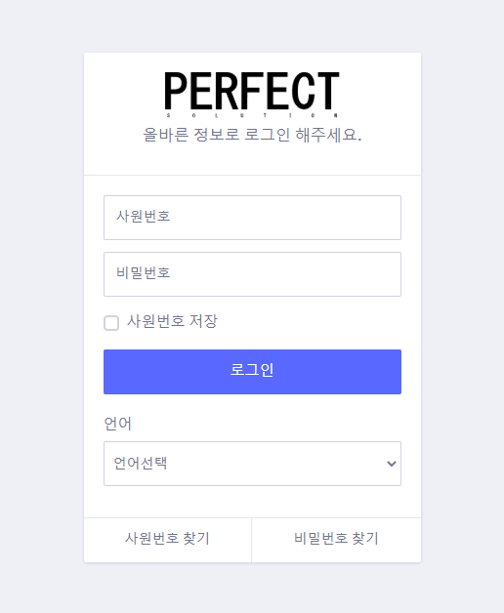
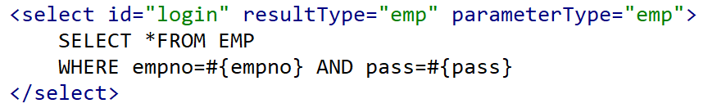
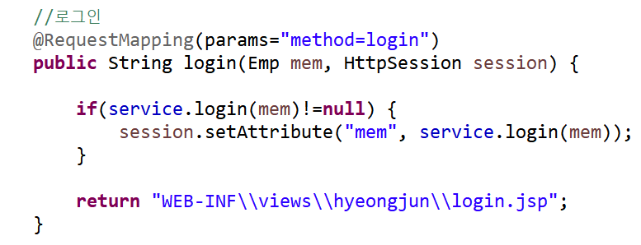
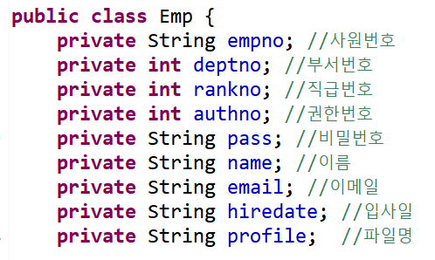
08 웹 화면구현
[ 로그인 - 로그인 ]
화면구현
Mapper
LoginCtrl.java
vo(Emp.java)
기능
사원테이블에 있는 사원번호, 비밀번호와 일치 시
사원정보 세션 값 선언 및 로그인 처리

Slide 42
08 안드로이드 화면설계
[ 로그인 - 로그인 ]
프로젝트 관리
퍼팩트 솔루션
참여 프로젝트 내역1
사원번호
참여 프로젝트 내역2
비밀번호
참여 프로젝트 내역3
사번 저장
참여 프로젝트 내역4
로그인
참여 프로젝트 내역5
계정 생성
비밀번호 찾기
사원번호 = 년도 + 부서번호 + 시퀀스
비밀번호 = 영어 + 숫자 + 특수문자 포함 8~12자리
계정생성은 관리자 페이지에서 사원 등록
사원 권한에 맞게 페이지 이동처리
내용

Slide 43
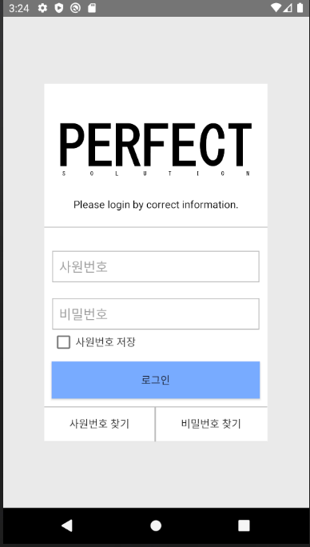
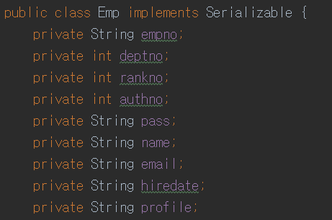
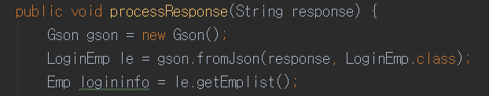
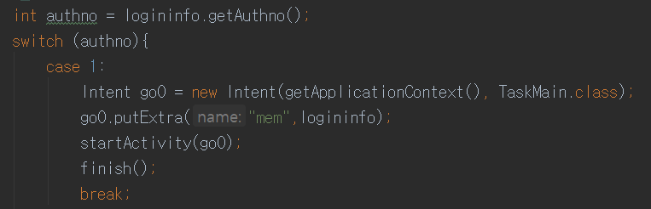
08 안드로이드 화면설계
[ 로그인 - 로그인 ]
Emp.java
로그인 된 사원정보를 넘기기 위해
Serializable을 implements 처리
코드
Json데이터를 gson으로변환
코드
사원 권한에 맞는 페이지에 객체
전달 및 이동처리

Slide 44
퍼펙트솔루션
08 화면설계&구현
사원관리
박현주

Slide 45
08 웹 화면설계
[ 사원관리 - 사원목록 ]
상단바
메뉴바
부서를 선택하세요
직책을 선택하세요
Search…
검색
직책설정
삭제
이 름 부 서 이 메 일 진행 프로젝트 명 진행 작업 수 진행했던 프로젝트 수
이 윤 배 웹개발부서 yunbae1234@ps.com Plan A project 3 5
김 예 산 예산관리팀 money1234@ps.com 없음 1 0
박 관 리 웹개발부서 park1234@ps.com Plan A project 1 10
이 차 트 간트차트팀 chart1234@ps.com Plan A project 1 0
정 앙 드 디자인팀 angdre1234@ps.com 없음 1 0
임 성 빈 웹개발부서 sungbin1234@ps.com Plan A project 3 5
한 회 계 예산관리팀 bank1234@ps.com 없음 1 0
임 진 혁 웹개발부서 jinhyeok1234@ps.com Plan A project 3 5
박 형 준 웹개발부서 hyeongjun1234@ps.com Plan A project 3 5
박 현 주 웹개발부서 hyeonju1234@ps.com Plan A project 3 5
조건 별 list 기능, 검색, 수정, 이름, 부서, 이메일, 프로젝트 관련 데이터를 받아오는 목록으로 구성

Slide 46
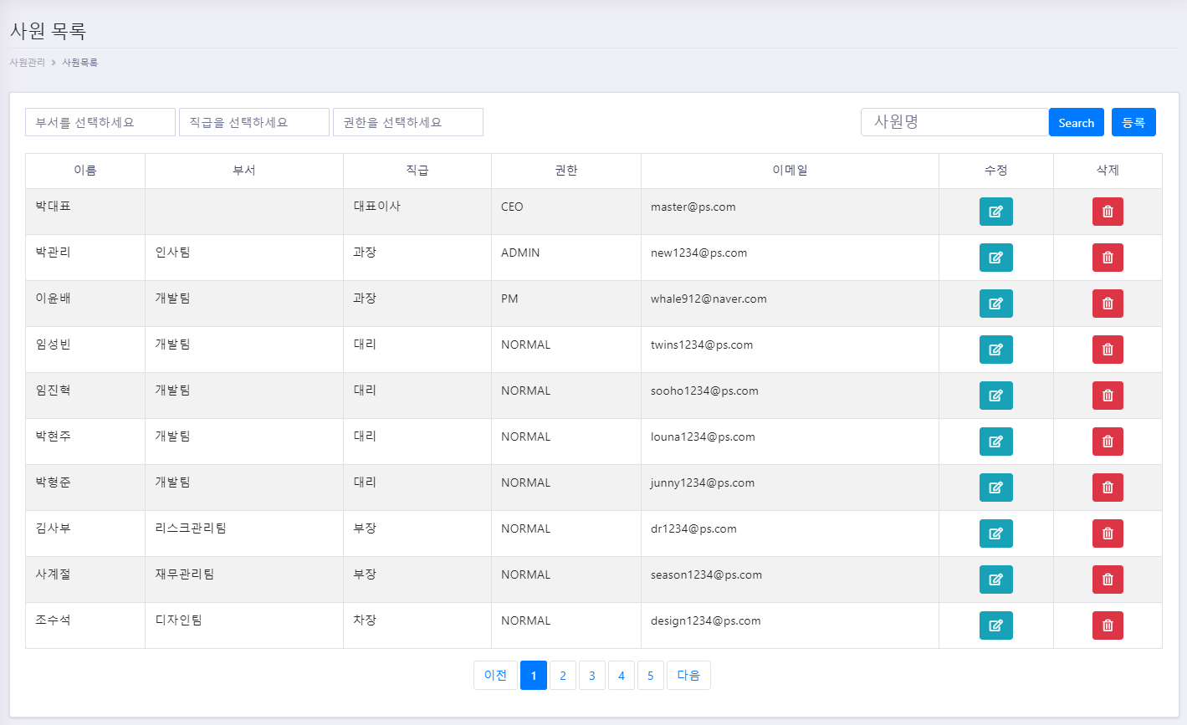
08 웹 화면구현
[ 사원관리 - 사원목록 ]
1. 핵심 기능 - 사원 등록/수정/삭제 및 검색 기능
2. 목록 - 이름, 부서, 직급, 권한, 이메일

Slide 47
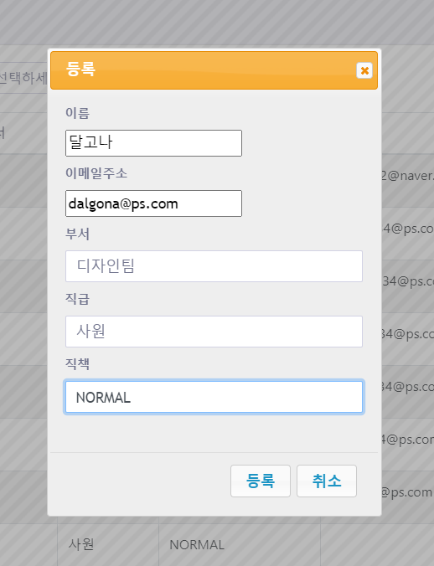
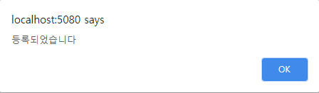
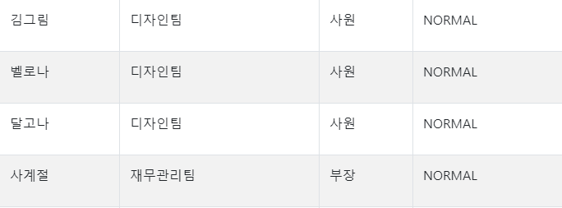
08 웹 화면구현
[ 사원관리 - 사원등록 ]
화면구현
1
2
3
1. 사원의 기본 필수 정보를
ADMIN이 등록
2. 초기 비밀번호를 제공하여
추후에 사원이 변경하도록 한다
기능
jsp
Dialog 사용 : #dialog-form01
Form 사용 : #updateMember
Mapper

Slide 48
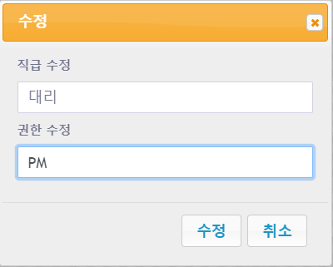
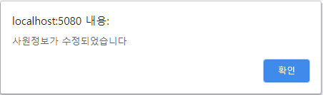
08 웹 화면구현
[ 사원관리 - 사원 직급/권한 수정 ]
화면구현
1
2
3
4
1. 직급은 사원, 대리, 과장, 차장, 부장, 대표이사로 구성
2. 권한은 NORMAL, PM으로 구성
3. 수정 버튼을 눌러 직급과 권한을 수정하면 알림 창이 뜨고 변경사항이 적용
기능
Mapper
<update id="updateRP" parameterType="emp">
UPDATE EMP
SET AUTHNO = #{authno}, RANKNO = #{rankno}
WHERE EMPNO=#{empno, jdbcType=VARCHAR}
</update>

Slide 49
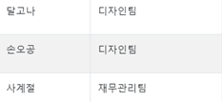
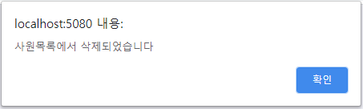
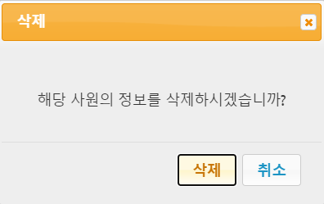
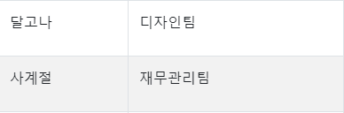

08 웹 화면구현
[ 사원관리 - 사원 삭제 ]
화면구현
1
3
2
4
‘손오공＇이라는 사원을 삭제
2. 알림 창으로 상태를 나타내고 목록에서 삭제된 것을 확인
기능
jsp

Slide 50
퍼펙트솔루션
08 화면설계&구현
프로젝트관리
이윤배

Slide 51
08 웹 화면설계
[ 프로젝트 - 업무관리(PM) ]
상단바
메뉴바
프로젝트 작업관리
작업 내용
작업 이름
프로젝트 선택
추가하기
수정하기
삭제하기
번호 | 작업 명 | 상태 | 담당자 | 작업 시작일 | 작업 종료일 | 진행률 | 상세 보기
1 | 작업명1 | 완료 | 사원1 | 2020-04-18 | 2020-04-24 | 100%
2 | 작업명2 | 완료 | 사원1 | 2020-04-18 | 2020-04-20 | 100%
3 | 작업명3 | 완료 | 사원1 | 2020-04-21 | 2020-04-24 | 100%
4 | 작업명4 | 지연 | 사원3 | 2020-04-25 | 2020-05-06 | 80%
5 | 작업명5 | 대기 |  | 2020-05-07 | 2020-05-15
상세 정보
상세 정보
상세 정보
결과물
상세 정보
상세 정보
프로젝트의 업무 리스트
업무를 생성/ 수정 / 삭제/ 확인

Slide 52



08 웹 화면구현
[ 프로젝트 - 업무관리(PM) ]
화면구현
업무추가 다이얼로그(수정/삭제)
업무추가
업무의 행을 더블클릭하면
진행률에따라
100%->정보확인(수정/삭제불가)
100%이하->수정
업무추가(해당 행 업무 상위업무로 자동추가)
기능
코드
설계와는 다르게 간트차트로 업무관리 구성
간트차트 라이브러리 api와 jQuery의 Dialog를 이용하여 업무를 생성/수정/삭제(데이터베이스 연동)
Dialog입력폼의 데이터를
Json데이터 형태로 객체에 담아서,
Ajax를 이용하여 업무를 생성/수정/삭제하는 컨트롤러의 url을 지정하여보내주고 성공 시, 필요한 데이터를
리로드하고, 다이얼로그를 닫음.

Slide 53
08 안드로이드 화면설계
[ 프로젝트 - 업무승인 ]
설계내용
업무관리
승인/반려
이유/내용
업무 명
상태
담당자
승인 또는 반려 이유를 입력해주세요
업무1 | 승인 요청 | 사원1 | 승인
업무2 | 승인 요청 | 사원2 | 승인
업무3 | 승인 요청 | 사원3 | 승인
업무4 | 승인 요청 | 사원4 | 승인
업무5 | 재승인 요청 | 사원5 | 승인
승인
반려
‘승인대기’상태의
업무들을 리스트하고
승인/반려 코멘트(이유)를
입력하고 승인/반려 처리

Slide 54


08 안드로이드 화면구현
[ 프로젝트 - 업무승인 ]
코드
행을 클릭 했을 때
아래 승인/반려창을 열기/닫기
코멘트와 업무번호(숨겨진View)
를 서버요청메서드의 매개변수로

Slide 55
퍼펙트솔루션
08 화면설계&구현
업무관리
이윤배

Slide 56
08 웹 화면설계
[ 내 업무 - 업무관리(일반) ]
상단바
메뉴바
내 작업
작업 시작
이슈 등록
승인요청
 | 작업 이름 | 프로젝트 명 | 승인자 | 상태 | 예정 시작일 | 예정 종료일 | 작업시작일 | 작업종료일 | 진행률
 | 작업명1 | 프로젝트명 | PM | 승인 완료 | 2020-04-01 | 2020-04-03 | 2020-04-01 | 2020-04-02 | 100%
 | 작업명2 | 프로젝트명 | PM | 승인 완료 | 2020-04-04 | 2020-04-08 | 2020-04-03 | 2020-04-08 | 100%
 | 작업명3 | 프로젝트명 | PM | 반려 | 2020-04-09 | 2020-04-18 | 2020-04-09 | 2020-04-17 | 100%
 | 작업명4 | 프로젝트명 | PM | 작업 중 | 2020-04-19 | 2020-05-06 | 2020-04-19 | 2020-05-04 | 80%
 | 작업명5 | 프로젝트명 | PM | 작업 대기 | 2020-05-07 | 2020-05-09
 | 작업명6 | 프로젝트명 | PM | 작업 대기 | 2020-05-10 | 2020-05-16
 | 작업명7 | 프로젝트명 | PM | 작업 대기 | 2020-05-17 | 2020-05-28
승인 완료
승인 완료
반려
작업 중
작업 대기
작업 대기
작업 대기
자신에게 배정된 모든 업무 리스트
업무 상태에 따라서 승인 신청/ 재승인신청
반려의 경우 반려 이유 확인

Slide 57




08 웹 화면구현
[ 내 업무 - 업무관리(일반) ]
화면구현
기능
자신이 배정된 모든 업무를 리스트
업무 상태에 따라 다른 버튼 배정완료 -> 승인신청 승인대기 -> 승인신청(비활성화) 승인완료 -> 승인완료 반려->재승인신청
승인신청/재승인신청은 dialog오픈
승인신청/재승인신청 -> 상태 ‘승인대기’로 업데이트는 동일 -> 승인신청은 결과파일 Insert -> 재승인신청은 결과파일 update + 서버에 있는 파일 교체
업무 관리표의 행을 더블클릭 시 업무상세페이지로 이동
코드

Slide 58
08 안드로이드 화면설계
[ 내 업무 - 승인요청 ]
내 작업 목록
작업 상세
승인 요청
요청 내용
작업 명
상태
진행률
승인자
작업 상세
요청 내용을 입력해주세요
100%
작업명 | 작업7
담당자 | 사원1 | 상태 | 작업 중
상위작업 | 없음
작업내용 | 작업에 대한 내용
예정시작일 | 20-04-18 | 종료일 | 20-04-30
작업시작일 | 20-04-19 | 종료일
결과물 | 결과물.zip
작업1 | 승인 완료 |  | PM
작업2 | 승인 완료 |  | PM
작업3 | 승인 완료 |  | PM
작업4 | 승인 완료 |  | PM
작업5 | 승인 완료 |  | PM
작업6 | 반려 |  | PM
작업7 | 작업 중 |  | PM
100%
승인요청
100%
100%
100%
100%
70%
첨부
승인 요청
요청 내용
자신에게 배정된 모든 업무 리스트
업무 상태에 따라서 승인 신청/ 재승인신청
승인/반려 코멘트(이유) 확인

Slide 59


08 안드로이드 화면구현
[ 내 업무 - 업무관리 ]
리스트
JsonView로 본인에게 배정된 업무 리스트를
Controller URL에 지정하고 Volley로 가져와 RecyclerView로 리스트처리
상세
리스트에서 선택한 업무의 index를 intent로 넘겨주고
넘겨받은 index값을 URL에 넣어 해당하는 업무의 데이터를
가져오고 ‘상태(state)’의 데이터 값에 따라 버튼을 변경하거나 입력창의
Visibility를 변경 → 상태에 따라 입력창에 요청코멘트를 넣고
승인/재승인 신청 처리
index
코멘트 입력창 입력내용

Slide 60



08 안드로이드 화면구현
[ 내 업무 - 업무상세 ]

Slide 61
퍼펙트솔루션
08 화면설계&구현
게시판
임진혁

Slide 62
08 웹 화면설계
[ 프로젝트 게시판 - 목록]
화면설계 화면
상단바
메뉴바
No 제목 작성인 등록 조회수
[공지] 공지사항공지사항 (2) PM 등록일 조회수
3 제목 (2) 작성인 등록일 조회수
2 제목 (2) 작성인 등록일 조회수
1 제목 작성인 등록일 조회수
1
2
3
4
5
글작성
등록인
제목
검색창
검색
공지글인 경우 상단 고정/ 불러온 게시글들의 페이징 처리와 검색 기능

Slide 63




08 웹 화면구현
[ 프로젝트 게시판 - 목록]
화면구현
Controller
SQL
DAO
기능
1. 좌측 상단 <select>를 이용한 프로젝트 게시판 이동,
2. 게시글 페이징처리, 제목,작성자를 통한 검색기능
3. 글쓰기 기능

Slide 64
08 웹 화면설계
[ 프로젝트 게시판 - 상세]
화면설계 화면
상단바
메뉴바
제목
작성자
조회수
등록일
수정일
내용
첨부파일
수정
삭제
답글
목록

Slide 65




08 웹 화면구현
[ 프로젝트 게시판 - 상세]
화면구현
Controller
SQL
DAO
기능
1. 글 내용 확인
2. 수정/삭제 기능, 답글 기능,
3. 파일 다운로드, 파일 수정 기능

Slide 66
퍼펙트솔루션
08 화면설계&구현
채팅
임진혁

Slide 67

08 웹 화면구현
[ 화면구현 - 채팅 ]
화면구현
비즈니스 로직
로그인한 아이디의
프로젝트 번호를 받아와
같은 프로젝트 번호를
가지고 있는 멤버만
채팅 할 수 있게 기능 구현
기능
채팅방은 현재 참여중인 프로젝트 멤머만 참여 가능
(프로젝트번호동일)
2. 채팅입장 클릭 시 채팅방입장, 나가기 클릭 시 퇴장
(입장/퇴장 시 상대에게 입퇴장 알림 메시지 전송)
3. 메시지 입력 후 엔터 or 보내기 클릭시 메시지 전송.

Slide 68
퍼펙트솔루션
08 화면구현
이슈&리스크
임성빈

Slide 69
08 웹 화면설계
[ 이슈관리 - 이슈상세 ]
상단바
메뉴바
프로젝트
∨
작업
∨
요청자
등록일자
제목
이슈내용
첨부파일
담당자
조치완료일
조치내용
첨부파일
수정
삭제
조치완료 ✓
1) 등록된 이슈 및 조치 내용 확인 / 수정 / 삭제
2) 사용자의 권한에 따라 수정가능 범위구분 (요청자 : 등록이슈 / PM : 조치 / CEO : 조회만 가능)
3) 첨부파일 확인 및 등록/수정
※ 조치완료 버튼을 없애고 담당자가 이슈의 상태를 직접 선택하여 등록하는 방식으로 구현

Slide 70


08 웹 화면구현
[ 이슈관리 - 이슈상세 ]
화면구현
jsp
1) 이슈 번호를 받아오면 상세페이지에서 이슈/조치 테이블의 데이터를 출력
2) 담당자(PM)는 요청자가 등록한 이슈내용 확인 후 해당 이슈의 상태 변경(진행/완료)
2) 해당 이슈의 유형(위험/기회) 선택 => 조치 전략(코드)를 선택 => 조치코드에 대한 설명 출력(Vue.js / Ajax)
4) 첨부파일 업로드 및 수정
5) 등록 후 목록페이지로 이동

Slide 71
08 안드로이드 화면설계
[ 이슈관리 - 이슈상세 ]
이슈 목록
이슈 상세
프로젝트1
∨
제목
프로젝트명 | 작업명 | 제목 | 요청자
프로젝트1 | 작업1
등록일자 | 담당자 | 조치완료일 | 상태
이슈내용
첨부파일
담당자
프로젝트명 | 작업명 | 제목 | 요청자
프로젝트1 | 작업1
등록일자 | 담당자 | 조치완료일 | 상태
조치완료일
조치내용
첨부파일
수정
삭제
조치완료 ✓
목록에서 이슈번호를 넘겨주면 해당 이슈번호를 받아와서 이슈/조치 테이블의 데이터를 상세페이지에서 출력
※ 조치완료 버튼을 없애고 담당자가 이슈의 상태를 직접 선택하여 등록하는 방식으로 구현

Slide 72

08 안드로이드 화면구현
[ 이슈관리 - 이슈상세 ]
issueDetail.java
if(mem.getAuthno()==1){ if(state.getText().toString().equals("조치진행")){ btn_del.setVisibility(View.GONE); }
if(mem.getAuthno()==4){ btn_del.setVisibility(View.GONE); btn_reg.setVisibility(View.GONE); regdate.setEnabled(false);
Intent intent = getIntent(); String ino = intent.getStringExtra("issueno"); String url = "http://192.168.4.156:5080/project06/issue.do?method=appIssueGet&issueno="+ino;
1) 목록에서 넘겨준 이슈번호를 이용 등록된 이슈, 조치 내용 출력
2) 권한에 따라 버튼 및 입력폼 활성화 여부 설정
3) 이미 담당자가 조치를 진행한 이슈에 한해 요청자는 해당 이슈 삭제
불가능
4) 이슈의 상태에 따라 조치대기인 경우 insert
진행 또는 완료인 경우 update문을 실행하도록 controll단에서 설정
5) 등록 후 목록으로 이동하면서 이용자의 정보를 같이 넘겨줌

Slide 73
퍼펙트솔루션
08 화면설계&구현
대시보드
임성빈

Slide 74

08 웹 화면설계
[ Dashboard - 전체 Dashboard ]
주요 프로젝트
프로젝트명 | PM | 상태 | 시작일 | 종료일 | 진행율 | 이슈 | 상세
프로젝트1 | 김피엠 | 진행중 | 2020-05-01 | 2020-09-30 | 20% | 3
프로젝트2 | 박피엠 | 시작전 | 2020-07-01 | 2020-12-31 | 0% | 0
프로젝트 현황
이슈 현황
프로젝트 현황 (gantt chart)
프로젝트명 | PM | 시작 | 진행율 | 2020년
 |  |  |  | 5월 | 6월 | 7월 | 8월 | 9월 | 10월
프로젝트1 | 김피엠 | 2020-05-05 | 20% |  |  | 20%
프로젝트2 | 박피엠 | 2020-07-01 | 0% |  |  | 0%
CEO는 전체 Dashboard를 통해 종료된 프로젝트부터 현재 진행중인 프로젝트까지 전반적인 상황을 확인
프로젝트의 전체 목록 List / 연도별 프로젝트 건수 / 이슈 현황
현재 진행중인 프로젝트의 현황을 간트차트로 확인할 수 있도록 설계

Slide 75




08 웹 화면구현
[ Dashboard - 전체 Dashboard ]
화면구현
controller
jsp
기능
1) 연도 또는 이슈의 유형 등 선택한 값을 파라미터로 보냄
2) 출력할 데이터를 json형식으로 변환
3) Ajax를 이용해서 json형식으로 만들어진 데이터를 받아온 후 차트에 파싱
1) 연도별 프로젝트 (Bar Chart)
분류별 프로젝트 현황 (Pie Chart) – 연도별 데이터 확인
이슈 현황 (Radar Chart) – 유형(위험/기회) 분류
2) 간트차트 – 진행중 프로젝트의 진행률 및 프로젝트 정보 확인

Slide 76
08 안드로이드 화면설계
[ Dashboard - 전체 Dashboard ]
Dashboard
Dashboard
프로젝트 현황
프로젝트 현황 (gantt chart)
∨
Quater
Month
Week
Day
프로젝트명 | PM | 시작 | 진행율
프로젝트1 | 김피엠 | 2020-05-05 | 20%
프로젝트2 | 박피엠 | 2020-07-01 | 0%
이슈 현황
앱에서는 간단하게 프로젝트 및 이슈 현황을 차트형식으로 확인 할 수 있도록 설계
웹에서와 마찬가지로 3가지의 차트 라이브러리를 이용하여 연도별프로젝트 / 분류별 프로젝트 현황 / 이슈 현황 구현

Slide 77


08 안드로이드 화면구현
[ Dashboard - 전체 Dashboard ]
xml
<com.github.mikephil.charting.charts.BarChart android:layout_marginTop="20dp" android:id="@+id/barchart" android:layout_width="400dp" android:layout_height="400dp" />
controller
dashboard.java
Gson gson = new Gson(); ProjectList project = gson.fromJson(response, ProjectList.class); ArrayList<Project> pro = project.getPlist(); ArrayList<BarEntry> entries = new ArrayList<>(); for(Project p:pro){ entries.add(new BarEntry(p.getCnt()-1, p.getCount())); }
Volley => Json데이터 받아 온 후
Gson => Json데이터 객체 변환
차트 라이브러리를 이용해서 데이터를 차트형식으로 출력

Slide 78
퍼펙트솔루션
09 통합테스트
09
통합테스트

Slide 79


퍼펙트솔루션
통합테스트
09 통합테스트
01
단위테스트와 통합테스트
단위테스트 : 하나의 기능(모듈)을 테스트하거나 여러 기능이 제공되는 하나의 웹 화면을 테스트
통합 테스트 : 단위테스트를 마친 전체 기능, 전체 웹 서비스를 테스트
서로 관련이 있는 기능 또는 화면을 테스트 해야 함
통합 테스트 방식 : 각 프로젝트를 진행한 3개조가 서로의 프로젝트를 테스트 하였음
02
통합테스트 준비
통합테스트 시나리오 작성
테스트할 파트의 테스트 내용과 담당자, 테스트 시 필요한 데이터, 기대결과 로 구성
테스트 결과 입력 : 기대결과에 대한 결과체크(O/X)와 오류내용을 입력한 비고란 구성
테스트 이후 오류 처리결과를 입력할 처리결과란 구성

Slide 80



퍼펙트솔루션
09 통합테스트
03
통합테스트 결과
테스트 결과 20개의 오류와 16개의 개선사항 발견
테스트 후 오류들을 체크하여 20개의 오류 모두 처리 완료 및 개선사항 일부 수용하여 수정처리
04
오류와 처리
20개의 오류 중 대표적인 2개의 오류와 그에 대한 처리
1) 유효성 체크 오류 내용
프로젝트 – 업무관리 페이지에서 간트차트로 업무를 추가할 때 필수항목 입력 유효성 체크 누락
필수 항목의 입력값이 공백이 아닐 때 ajax 데이터 전송 처리
다이얼로그에
필수항목 표시
입력값이 공백일 때 알림창과
해당 입력폼 포커스 처리

Slide 81



퍼펙트솔루션
09 통합테스트
내 업무 – 업무상세 - 분할업무 업로드에서 진행률 입력부분이 음수 또는 앞에 0이 들어가는 숫자가 들어갈 경우 오류/10%단위 입력 안내 필요
진행률이 공백이 아니고, 숫자이고,
0 이상 100 이하일 때 ajax 입력 처리
필수 항목 표시 및 데이터 입력 안내

Slide 82


퍼펙트솔루션
09 통합테스트
2) 페이지네이션과 검색기능 충돌 오류
검색어를 친뒤 결과창 이후 다른 페이지를 누르면 페이징이 풀리는 오류발생

Slide 83

퍼펙트솔루션
09 통합테스트
2) 페이지네이션과 검색기능 충돌 오류
Value=“${param.name}” 값을 줘서 항상 검색 값이 유지되도록 오류 처리.

Slide 84
감사합니다
PMS시스템 구현 프로젝트
퍼펙트솔루션
1조 이윤배 임성빈 임진혁 박형준 박현주

